Slide 1
1-1 Why
马骏
majun@nju.edu.cn

Slide 2
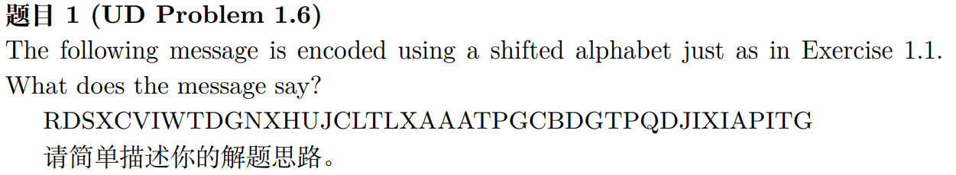
RDSXCVIWTDGNXHUJCLTLXAAATPGCBDGTPQDJIXIAPITG
CODINGTHEORYISFUNWEWILLLEARNMOREABOUTLATER

Slide 3
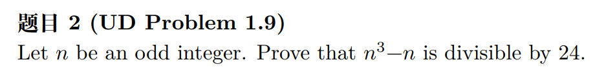

Ans
assume n=2k+1
$n^{3}−n=n\left(n^{2}−1\right)=n\left(n+1\right)\left(n−1\right)$ $=\left(2k+1\right)\left(2k+2\right)\left(2k\right)$ $=4\left(2k+1\right)\left(k+1\right)k$

Slide 4
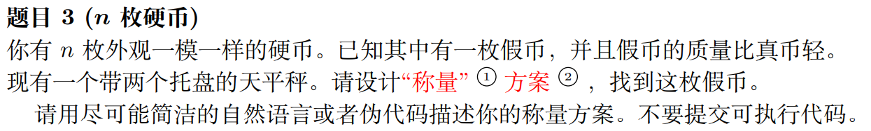
Step-1：将n枚硬币划分为3“等”份
Step-2：称量其中硬币数量相同的2份（A,B）
2-1：A=B，D=C
2-2：A>B，D=B
2-3：A<B，D=A
Step-3：若D只包含1枚硬币，则该硬币则是假币，转Step-4；否则，对D中硬币重复1-3步骤
Step-4：结束

Slide 5
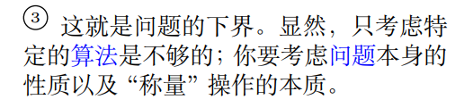
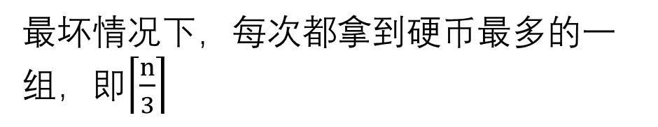
每次称重3个结果：
A<B
B>A
A=B
每种情况下，都需要从A, C 或C 3者中选择（可能包含假币的）一组进入下一轮。
A
B
C
最坏情况下，每次都拿到硬币最多的一组，即$\left\lceil \frac{n}{3}\right\rceil$

Slide 6
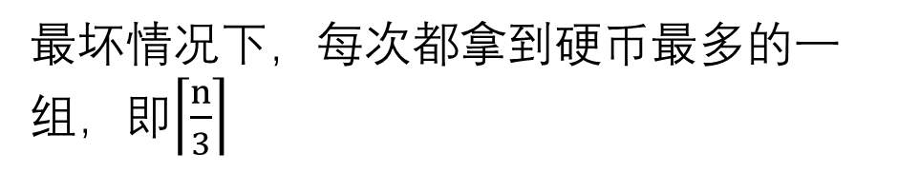
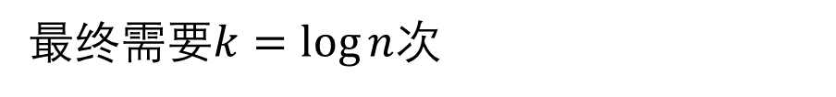


最坏情况下，每次都拿到硬币最多的一组，即$\left\lceil \frac{n}{3}\right\rceil$
特殊情况$，n=3^{k}$
A
B
$$\left\lceil \frac{n}{3}\right\rceil =3^{k−1}$$
C
最终$需要k=\log{n}$次

Slide 7

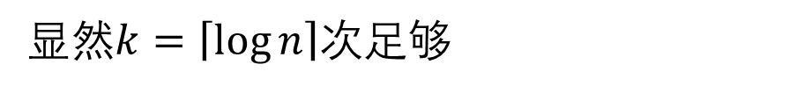

最坏情况下，每次都拿到硬币最多的一组，即$\left\lceil \frac{n}{3}\right\rceil$
一般情况$，3^{k−1}<n≤3^{k}$
A
B
显然$k=\left\lceil \log{n}\right\rceil$次足够
C
$k−1=\left\lceil \log{n}\right\rceil −1$次够吗？

Slide 8
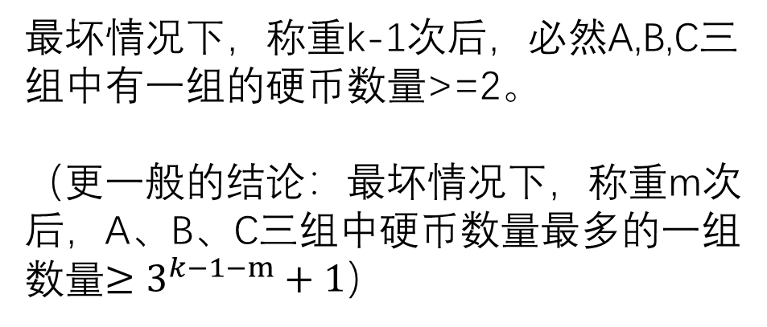

最坏情况下，每次都拿到硬币最多的一组，即$\left\lceil \frac{n}{3}\right\rceil$
一般情况$，3^{k−1}<n≤3^{k}$
A
$k−1=\left\lceil \log{n}\right\rceil -1$次够吗？
B
C
最坏情况下，称重k-1次后，必然A,B,C三组中有一组的硬币数量>=2。
（更一般的结论：最坏情况下，称重m次后，A、B、C三组中硬币数量最多的一组数量$≥3^{k−1−m}+1$）

Slide 9
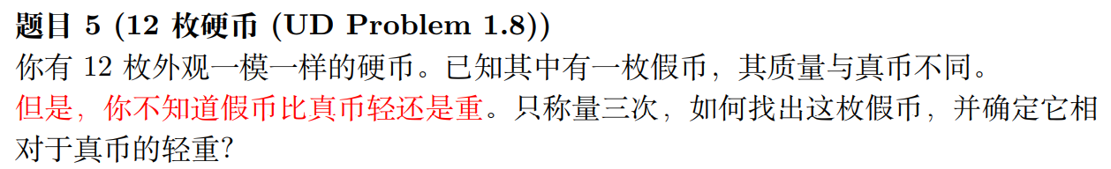
Step-1：均分3等份 A、B、C，任取两份（例如A/B）称重
Case 1：A>B
Case 2：A<B
Case 3：A=B
其中，Case 1与Case 2等价，仅需分别对Case 1与 Case 3分别讨论

Slide 10
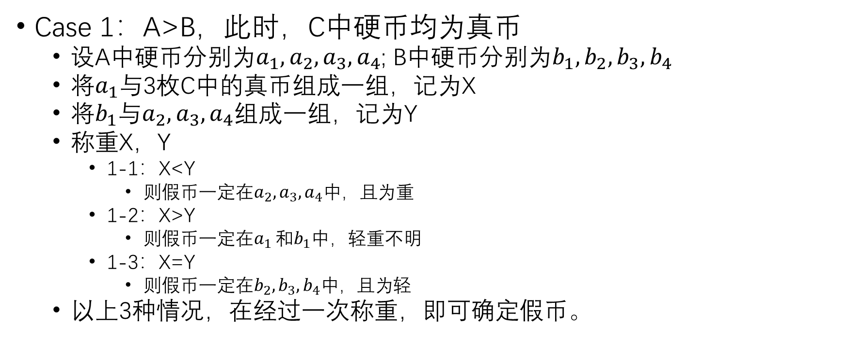
Case 1：A>B，此时，C中硬币均为真币
设A中硬币分别为$a_{1},a_{2},a_{3},a_{4}$; B中硬币分别为$b_{1},b_{2},b_{3},b_{4}$
将$a_{1}与$3枚C中的真币组成一组，记为X
将$b_{1}与a_{2},a_{3},a_{4}组成$一组，记为Y
称重X，Y
1-1：X<Y
则假币一定在$a_{2},a_{3},a_{4}$中，且为重
1-2：X>Y
则假币一定在$a_{1}$ 和$b_{1}$中，轻重不明
1-3：X=Y
则假币一定在$b_{2},b_{3},b_{4}中$，且为轻
以上3种情况，在经过一次称重，即可确定假币。

Slide 11
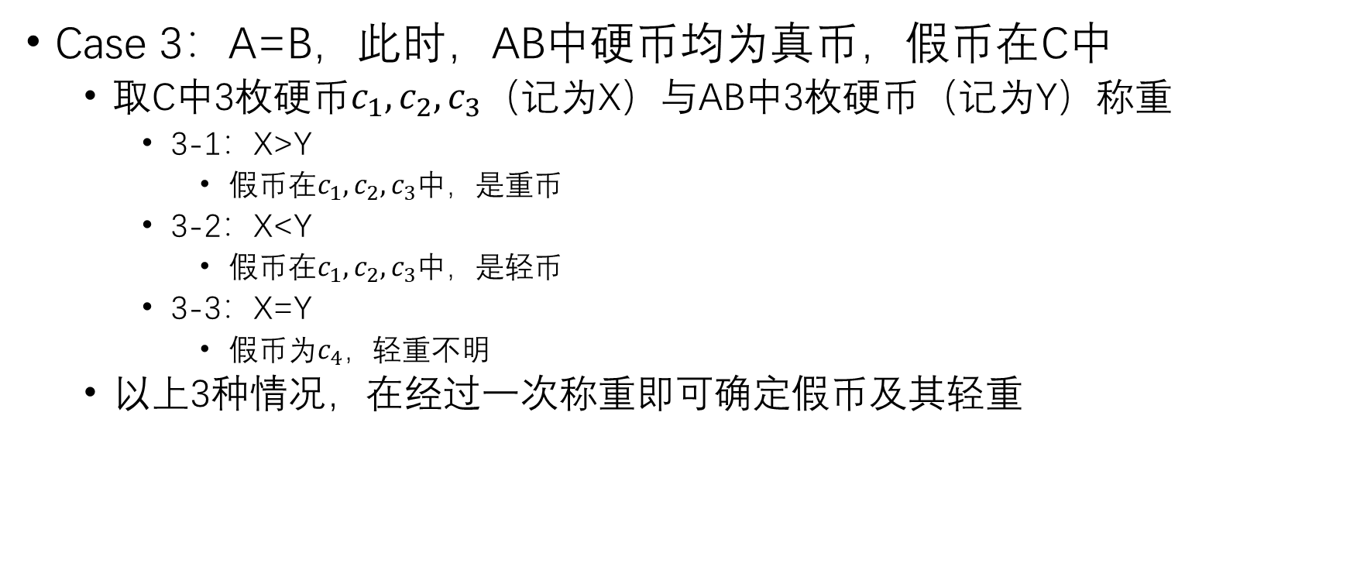
Case 3：A=B，此时，AB中硬币均为真币，假币在C中
取C中3枚硬币$c_{1},c_{2},c_{3}$（记为X）与AB中3枚硬币（记为Y）称重
3-1：X>Y
假币在$c_{1},c_{2},c_{3}$中，是重币
3-2：X<Y
假币在$c_{1},c_{2},c_{3}$中，是轻币
3-3：X=Y
假币为$c_{4}，$轻重不明
以上3种情况，在经过一次称重即可确定假币及其轻重

Slide 12
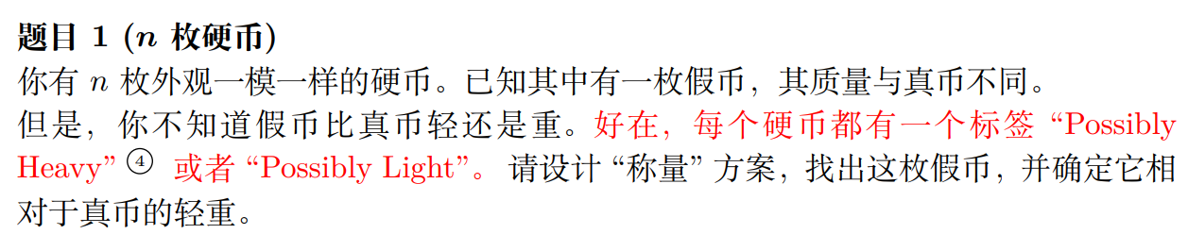
假币只可能在天平重的一端的PH以及轻的一端的PL中
A
B
B
A
6
6
A
B
B
A
4
2
如何保证在最坏情况下，每次称重得到的信息量一致？
A
B
B
A
2
4
PH
PL

Slide 13
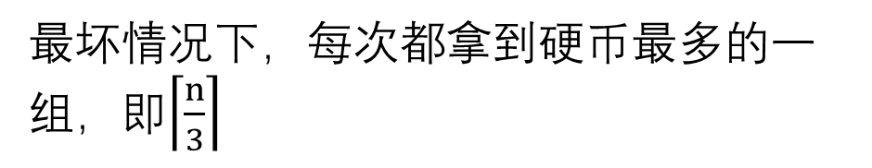
每次称重3个结果：
A<B
B>A
A=B
每种情况下，都需要从A, C 或C中选择（可能包含假币的）一组进入下一轮。
尽可能将硬币分为数量相同的3组：A、B、C
其中，A和B中的PH数量以及PL数量分别相同
A
B
C
最坏情况下，每次都拿到硬币最多的一组，即$\left\lceil \frac{n}{3}\right\rceil$

Slide 14
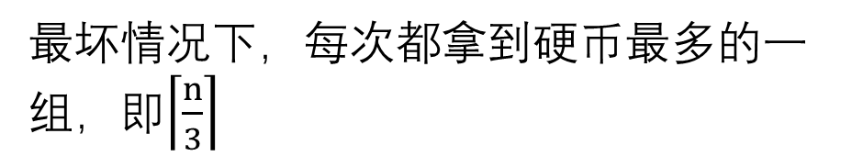
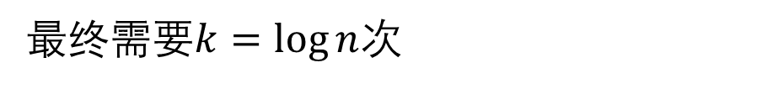


最坏情况下，每次都拿到硬币最多的一组，即$\left\lceil \frac{n}{3}\right\rceil$
尽可能将硬币分为数量相同的3组：A、B、C
其中，A和B中的PH数量以及PL数量分别相同
特殊情况$，n=3^{k}$
A
B
$$\left\lceil \frac{n}{3}\right\rceil =3^{k−1}$$
C
最终$需要k=\log{n}$次

Slide 15
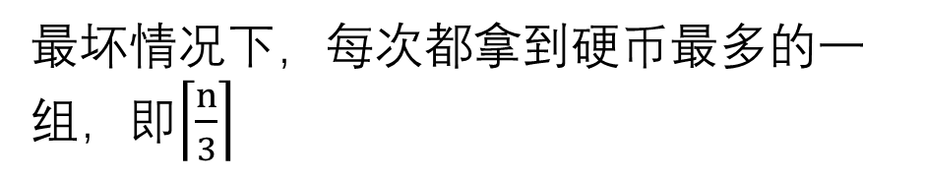

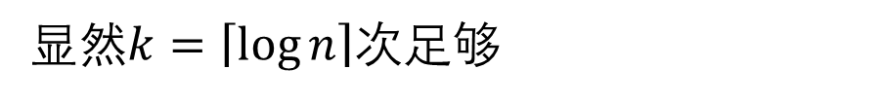

最坏情况下，每次都拿到硬币最多的一组，即$\left\lceil \frac{n}{3}\right\rceil$
尽可能将硬币分为数量相同的3组：A、B、C
其中，A和B中的PH数量以及PL数量分别相同
一般情况$，3^{k−1}<n≤3^{k}$
A
B
C
显然$k=\left\lceil \log{n}\right\rceil$次足够
$k−1=\left\lceil \log{n}\right\rceil −1$次够吗？

Slide 16

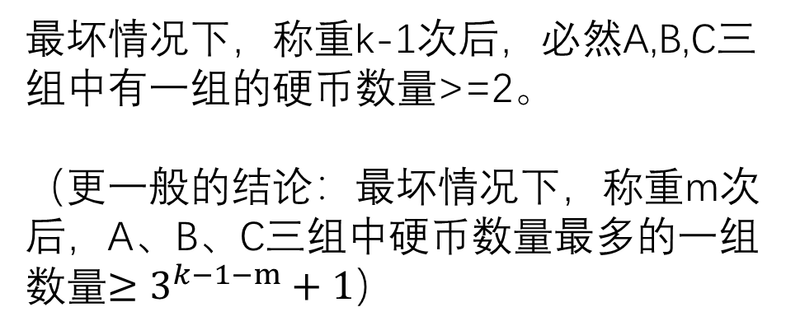
最坏情况下，每次都拿到硬币最多的一组，即$\left\lceil \frac{n}{3}\right\rceil$
尽可能将硬币分为数量相同的3组：A、B、C
其中，A和B中的PH数量以及PL数量分别相同
一般情况$，3^{k−1}<n≤3^{k}$
A
$k−1=\left\lceil \log{n}\right\rceil −1$次够吗？
B
C
最坏情况下，称重k-1次后，必然A,B,C三组中有一组的硬币数量>=2。
（更一般的结论：最坏情况下，称重m次后，A、B、C三组中硬币数量最多的一组数量$≥3^{k−1−m}+1$）

Slide 17
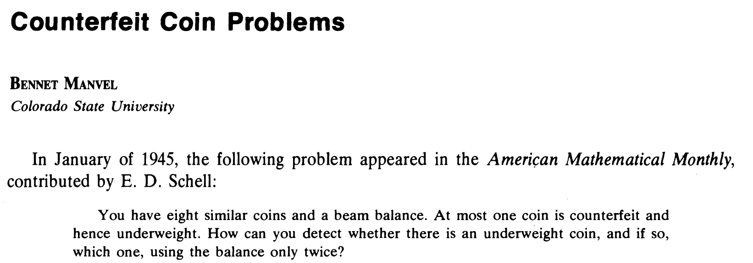
扩展阅读
Manvel, Bennet. "Counterfeit coin problems." Mathematics Magazine 50.2 (1977): 90-92.

Slide 18
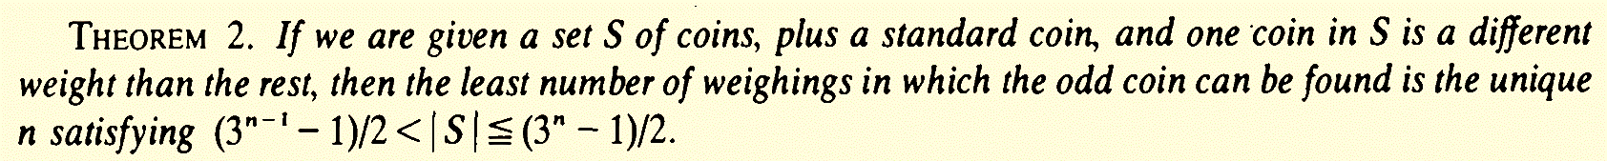

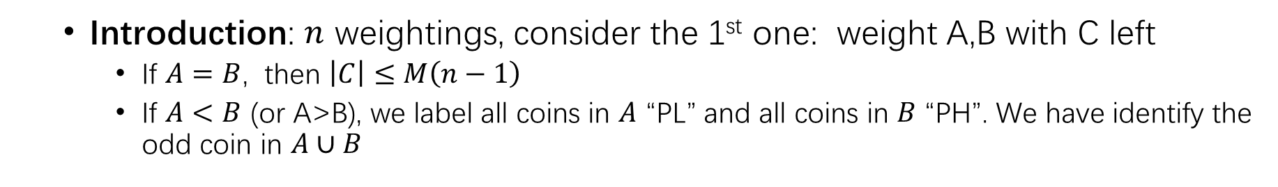
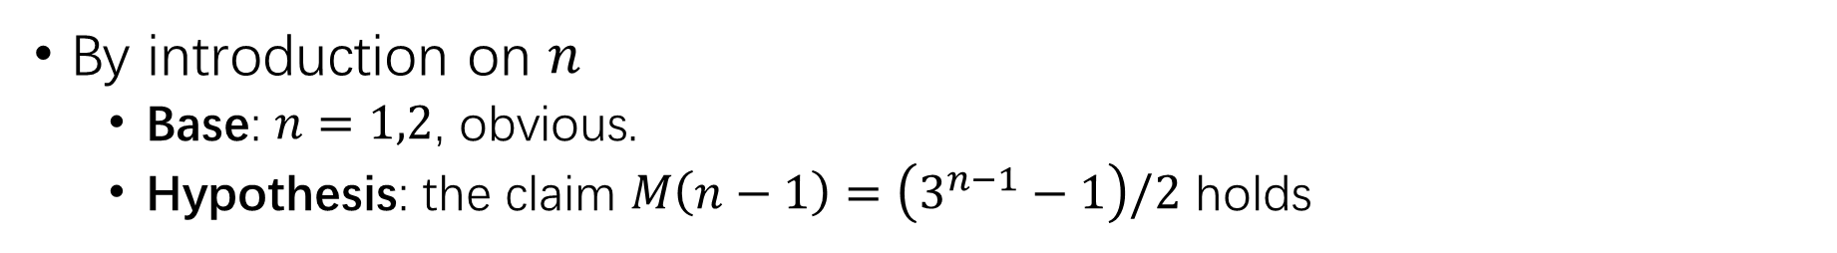
$M\left(n\right)$ : the maximum number of coins for which the odd coin can be found within $n$ weightings if a standard coin is provided.
Try to show:
$$M\left(n\right)=\left(3^{n}−1\right)/2$$
By introduction on $n$
Base: $n=1,2$, obvious.
Hypothesis: the claim $M\left(n−1\right)=\left(3^{n−1}−1\right)/2$ holds
Introduction: $n$ weightings, consider the 1st one: weight A,B with C left
If $A=B$, then $\left|C\right|≤M\left(n−1\right)$
If $A<B$ (or A>B), we label all coins in $A$ “PL” and all coins in $B$ “PH”. We have identify the odd coin in $A∪B$

Slide 19
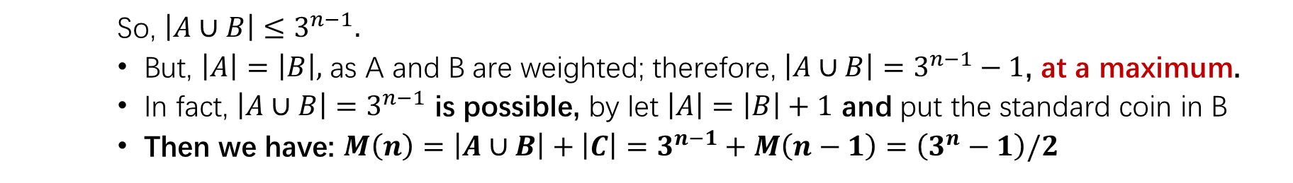
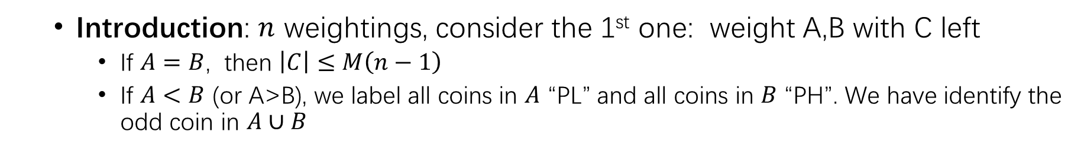
Introduction: $n$ weightings, consider the 1st one: weight A,B with C left
If $A=B$, then $\left|C\right|≤M\left(n−1\right)$
If $A<B$ (or A>B), we label all coins in $A$ “PL” and all coins in $B$ “PH”. We have identify the odd coin in $A∪B$
So, $\left|A∪B\right|≤3^{n−1}.$
But, $\left|A\right|=\left|B\right|,$ as A and B are weighted; therefore, $\left|A∪B\right|=3^{n−1}−1$, at a maximum.
In fact, $\left|A∪B\right|=3^{n−1}$ is possible, by let $\left|A\right|=\left|B\right|+1$ and put the standard coin in B
Then we have: $M\left(n\right)=\left|A∪B\right|+\left|C\right|=3^{n−1}+M\left(n−1\right)=\left(3^{n}−1\right)/2$

Slide 20
Open topic

